Slide 1
Regresiones lineales con Sklearn
Iker Martín, Maribel Castillo y Vicente R. Tomás Noviembre 2023
Notes:
Hola,
Voy a presentar la parte introductoria del curso de certificados digitales.
Como ya comentamos en la presentación del curso, este es eminentemente práctico y esta será la única sesión teórica.
El objetivo es introducirt el certificado digital y como funciona.

Slide 2
ÍNDICE
• Regresiones lineales
• Casos prácticos

Slide 3
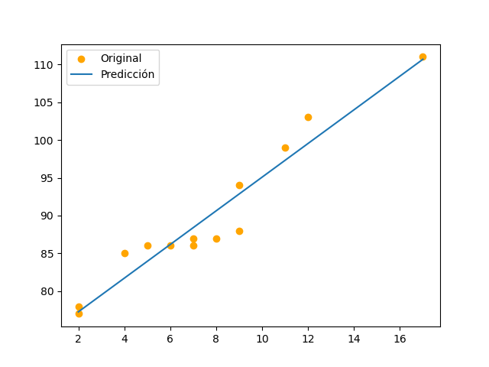
Regresiones lineales
Se trata de una recta de mejor ajuste para un conjunto de puntos.
Necesita un conjunto de variables independientes (x) y otro de dependientes (y).
Tras entrenar el modelo es posible predecir valores de (y) con valores de (x).

Slide 4
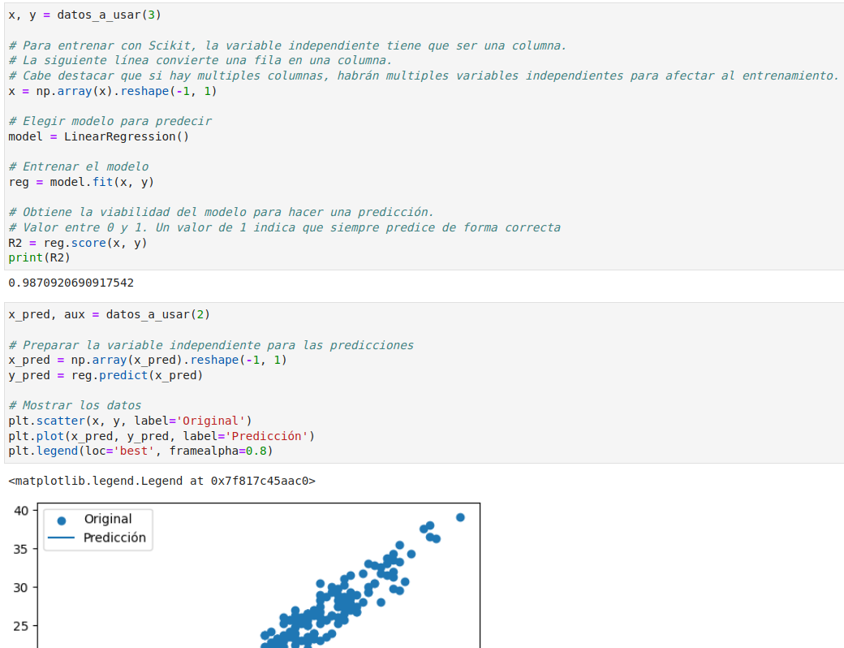
Casos prácticos

Slide 5
Iker Martín, Maribel Castillo y Vicente R. Tomás martini@uji.es; castillo@uji.es; vtomas@uji.es

